Slide 1

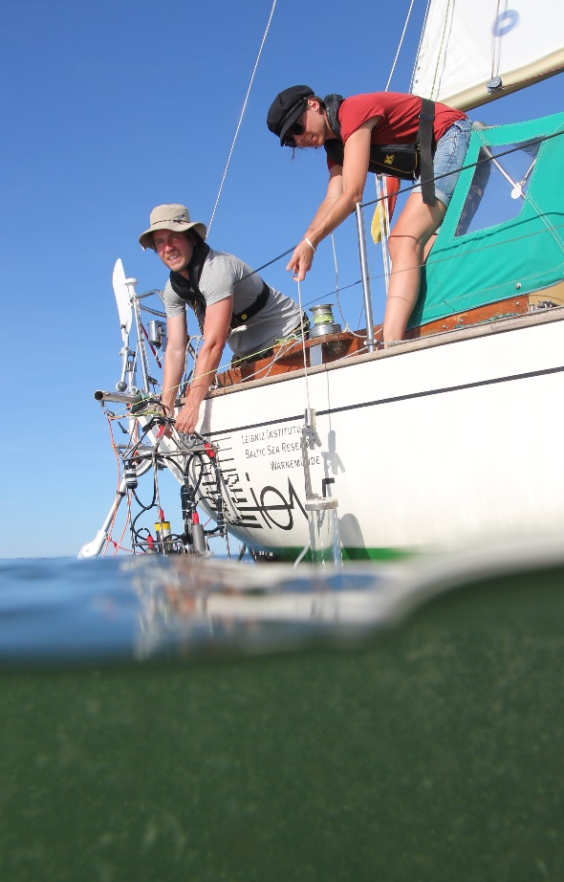
Three months right in the middle of a cyanobacteria bloom…
… with a sailing vessel and a submersible pCO₂-sensor!
Notes:
Abweichung der gemessenen AT von langfristigen Mittel seit 1906
Größere Spannweite der Daten vor 1995
Ursache: Einführung von Referenzmaterial, also gut definierter Standard auf den sich wiederholte Messungen beziehen
Trends vorher schwer zuzuordnen, aber seit 1995 kontinuierlicher Anstieg
Rate 3.4 µmol kg yr
Anstieg Gesamt +5%, Vergleich Atlantik ~0.1%
Unter Berücksichtigung des pCO2 Ansteigs Atmosphäre, Ändeurng in Protonenkonzentration und Sättigungsgrad berechnet
Befund:
Berücksichtigung des AT Anstiegs reduziert den Antieg in Protonenkonzentration um fast 50% im Vergleich zu konstant angenommener Alkalinität.
Verringerung der Sättigungsgrades fast vollständig kompensiert
Vergleich der Langfristigen Entwicklung: AT-Anstieg wirkt Versauerung entgegen.
Aber: Können wir was über pH Änderungen anhand von Messwerten sagen?

